Slide 1
BESEDE Z ENAKIM IN NASPROTNIM POMENOM
Vanja Resnik

Slide 2
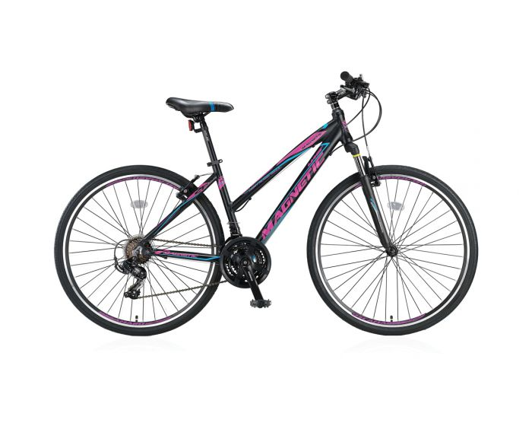
Kaj je na sliki?
Včasih so mu rekli BICIKEL.
Danes mu pravimo KOLO.

Slide 3
Kaj je na sliki?
Velikokrat mu rečemo tudi KAMION.
TOVORNJAK

Slide 4
Kaj je na sliki?
CVETLICA
ROŽA

Slide 5
Besedi letalo – avion sta besedi z enakim pomenom – SOPOMENKI.
V delovnem zvezku na strani 68 preberi besedilo in izpiši besede z enakim pomenom.

Slide 6
Reši še ostali dve
nalogi.

Slide 7
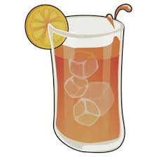
Povej nasprotje!
VROČE
MRZLO

Slide 8
Povej nasprotje!
PRAZEN
POLN

Slide 9
Besedi črn – bel sta besedi z nasprotnim pomenom – PROTIPOMENKI.
REŠI NALOGE V DELOVNEM ZVEZKU NA STRANI 69, TUDI OKVIRČEK PONOVIM.

